Slide 1
1G Ruggedized type Fiber Optic Ethernet Media Converter [ETM1GM-S1]

Slide 2
Model number
ETM: Rugged Fiber Optic Ethernet Media Converter
1GM : 지원속도(1G 지원)/기능타입(노말, 옵션 여부)
-
S1: 기구타입(표준기구)/채널 수(1채널)
-S1orM1orM2,A(1310nm)10(10Km): fiber-wavelength-distance ex) S1B10(single mode fiber, 1550 nm, 10 km)

Slide 3
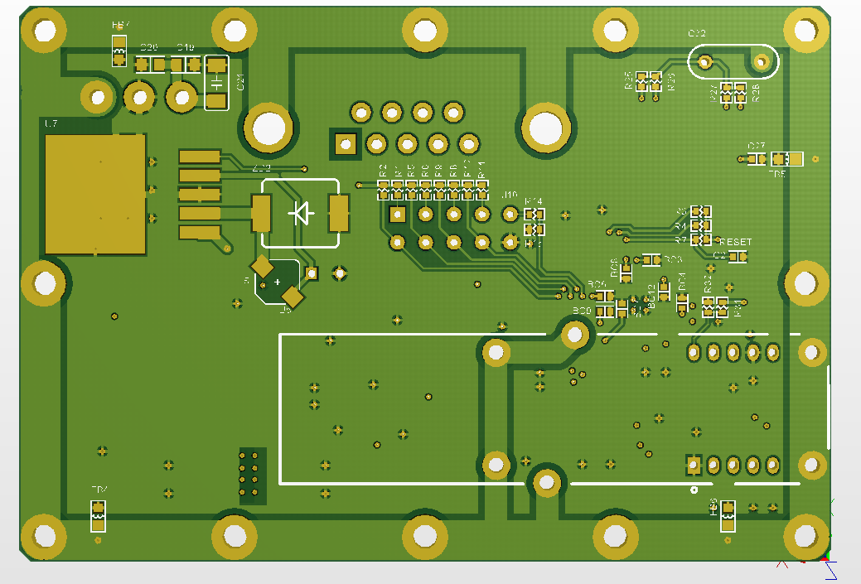
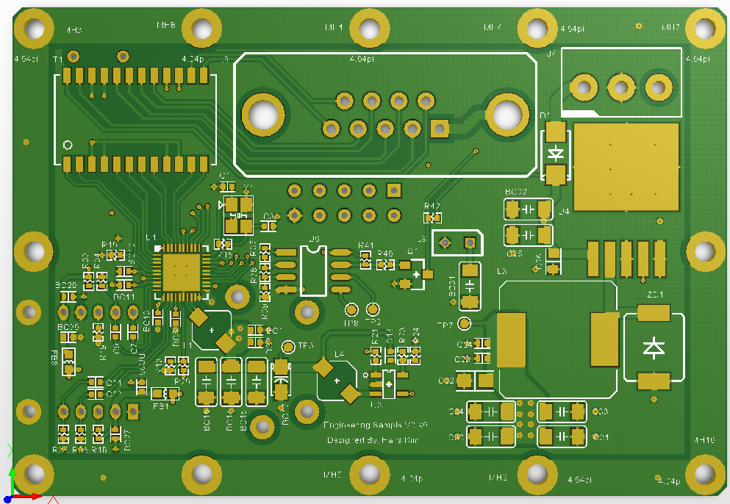
PCB 초안
chassis ground 동박이 드러나도록 코팅 제거, 케이스와 전도되도록 밀착, 부도체 표면처리인 경우 마스킹 필요
D-sub connector 커넥터 높이 확인할 것
Terminal block
Transceiver* SFF(PCB 마운트 타입 적용) FTLF1319F1MTL 서드파티 제품 적용 후 사용성 검토 (샘플과 양산 물량의 납기 확인 필요)
마운트 플렌지 구조 도피 시킬것
*중량이 큰 소자 및 방열 필요 부품 확인할 것

Slide 4
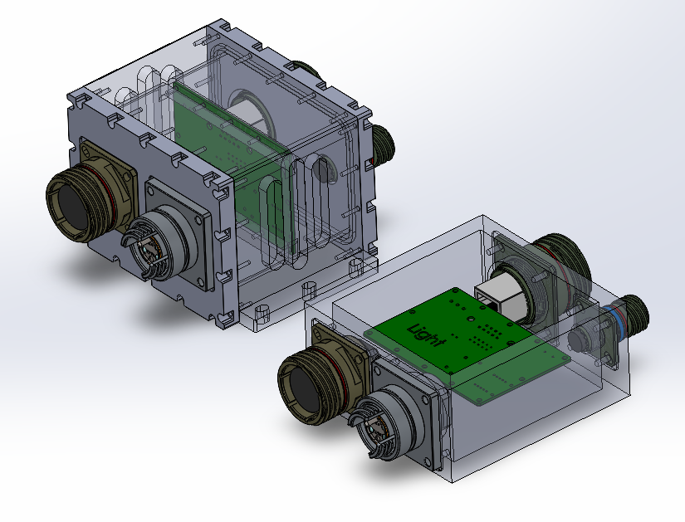
케이스 설계 초안
원시 디자인
수정 디자인
* 조립 기준 케이블 길이를 수정 디자인에서 더 최소화 할 수 있음

Slide 5
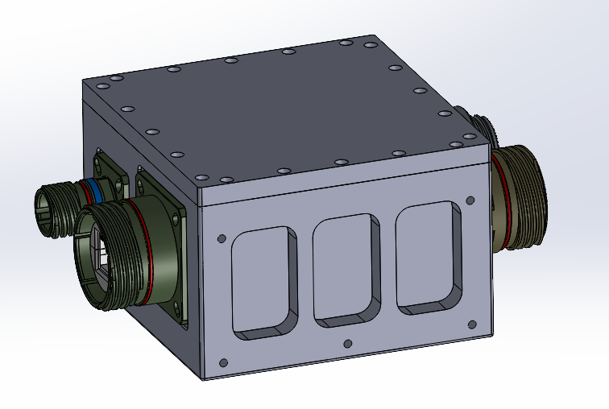
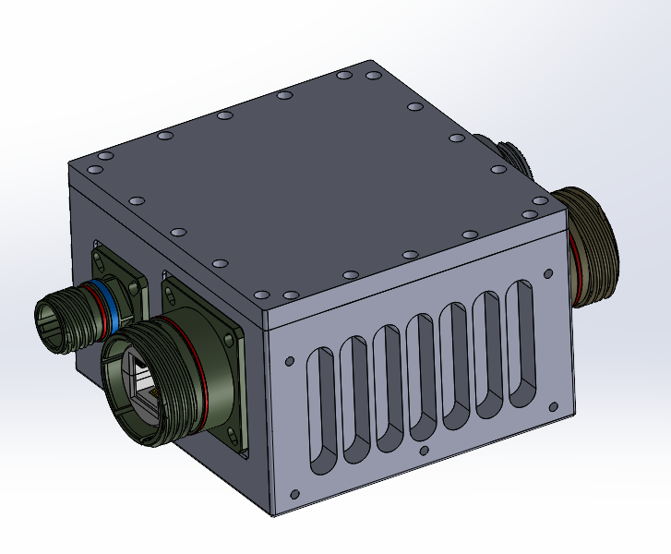
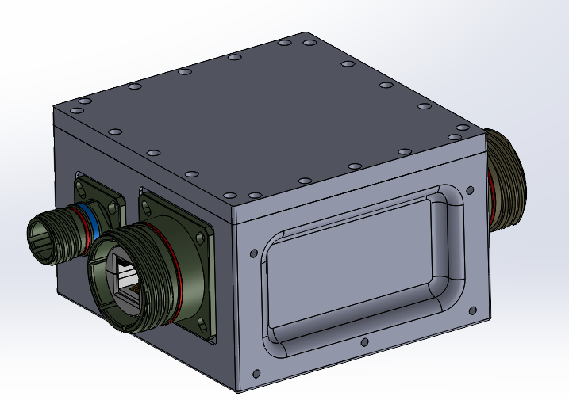
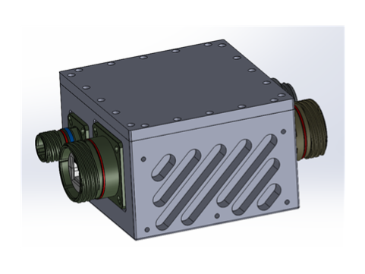
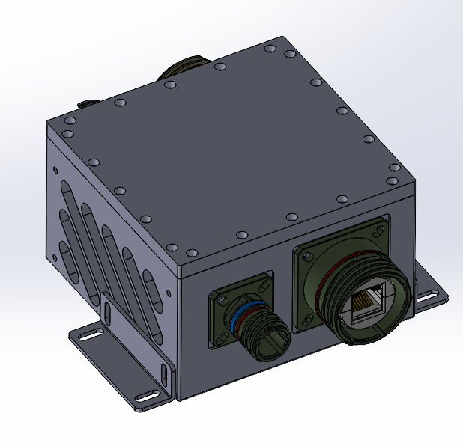
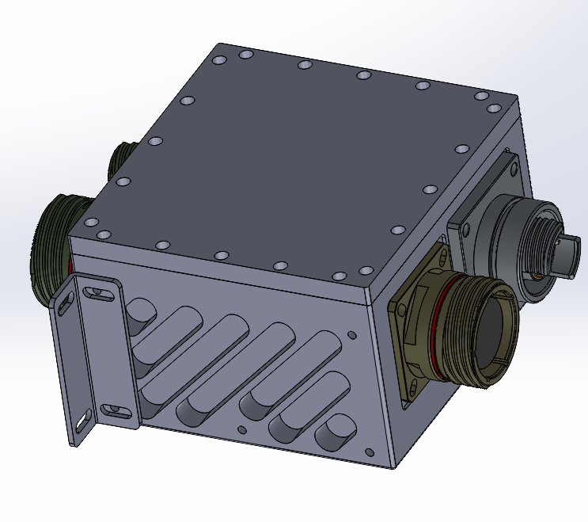
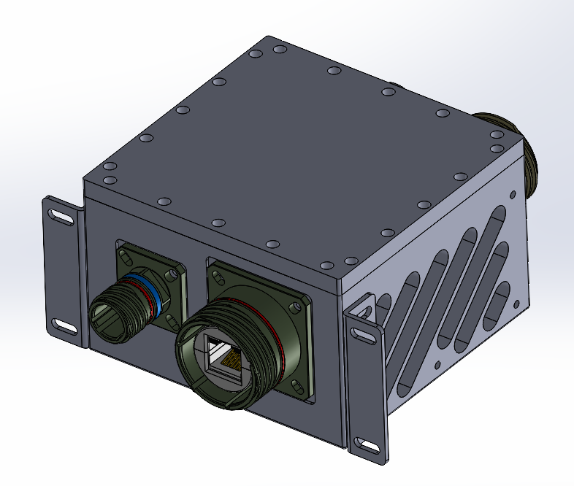
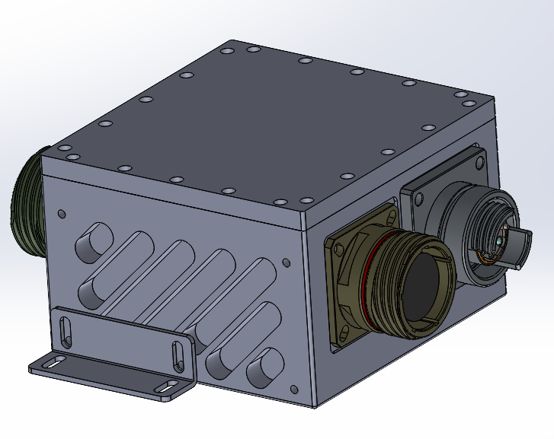
디자인 초안
1
2
3
4
4에서 마운트 플레이트 옵션 고정시

Slide 6
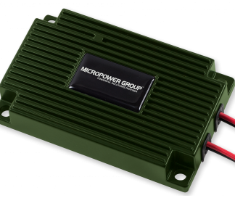
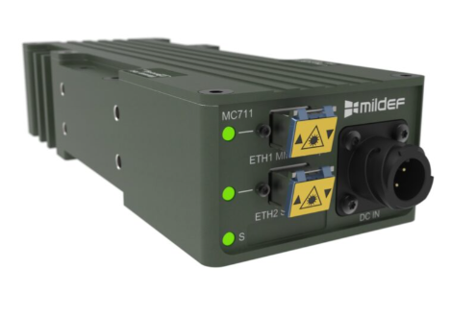
추가 디자인 참고자료(상판)
Rugged millitary gigabit Ethernet media converter 19"/6 MC700 Series
https://micropower-group.com/products/dc-dc-converters-chargers/dc-dc-converter-mil-24-12
표시 문구 확인 필요 SN, PN 등

Slide 7
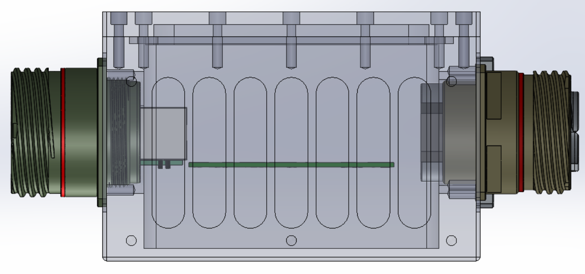
조립 구조
* 납땜 필요한 조립 요소들 미리 확인할 것
전선 케이블 고정 기구 필요
LED (7EA)
Power(3pin)
미정
D-sub
Terminal block
RJ45
HXB13 (광2채널)
Fiber 정리 기구 구조 필요
마운트 플렌지 쪽 전도 되도록 밀착
트랜시버
방열패드로 케이스측으로 밀착

Slide 8
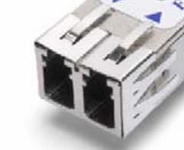
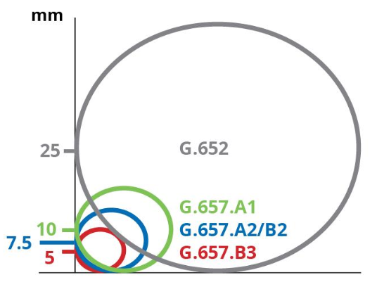
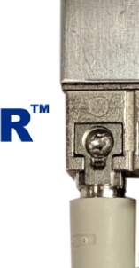
Fiber 정리 구조물
트랜시버 LC 포트와 나사구조로 채결
Fiber termination ferrule 을 스프링과 함께 고정
광섬유를 최소 곡률 반경 이상으로 커넥터 방향을 향하도록 가이드 할 것
트랜시버 포트의 나사 고정 예시
https://community.fs.com/article/g652d-vs-g657a1-vs-g657a2-what%E2%80%99s-the-difference.html

Slide 9
주요 부품 리스트
 | 품목 | 모델명 | 제조사 | 구매처 | 단가 | 수량 | 가격 | 링크 | 비고
장비전원 | 전원 커넥터 리셉터클 | D38999/20WA98SN | CONESYS | 케이투코리아 | ₩38,100 | 5 | ₩190,500 | 링크 | 현 보유 수량 확인
 | 전원 커넥터 리셉터클 캡 | D38999/32-W-9-N | Amphenol India | 엘레파츠 | ₩19,445 | 0 | ₩0 | 링크 | 커넥터 제조사와 동일한것, 마운트 확인할것
 | 전원 커넥터 리셉터클 가스켓 |  |  |  |  | 0 | ₩0 |  | EMI 사양 확인할 것
장비 UTP | RJ 커넥터 리셉터클 | RJFTV22G00 | Amphenol Socapex | 엘레파츠 | ₩75,381 | 5 | ₩376,905 | 링크 | 현 보유 수량 확인
 | RJ 커넥터 리셉터클 캡 | RJFTVC2G | Amphenol Socapex | 엘레파츠 | ₩62,963 | 1 | ₩62,963 | 링크 | 커넥터 색상 동일 할것, 설치 마운트 확인할 것
 | RJ 커넥터 리셉터클 가스켓 |  |  |  |  | 1 | ₩0 |  | EMI 사양 확인할 것
 | RJ-8pin 모듈러 잭 | RJSBE5380C1 | Amphenol Commercial Products | 엘레파츠 | ₩3,945 | 10 | ₩39,450 | 링크 | 커넥터 개발시 사용할 모듈러
PCB 전기 | D-Sub 커넥터 (메일) |  |  |  |  | 1 | ₩0
 | D-Sub 커넥터 (피메일) | L77SDE09STA113 | Amphenol Commercial Products | 엘레파츠 | ₩3,145 | 10 | ₩31,450 | 링크 | 기구 확인 필요
 | 3핀 터미널 블록 | 38721-2903 | MOLEX | 엘레파츠 | ₩4,245 | 10 | ₩42,450 | 링크 | PCB 기구 확인 필요
UTP케이블 | RJ 커넥터 플러그 캡 | RJFTVC6G | Amphenol Socapex | 엘레파츠 | ₩55,963 | 1 | ₩55,963 | 링크
 | RJ 커넥터 플러그 | RJFTV6MG | Amphenol Socapex | 엘레파츠 | ₩113,809 | 1 | ₩113,809 | 링크 | 케이블 차폐 확인
전원 케이블 | 전원 커넥터 플러그 | D38999/20WA98PN | CONESYS | 케이투코리아 | ₩38,600 | 1 | ₩38,600 | 링크 | 케이블 차폐 확인
 | 전원 커넥터 플러그 캡 | D38999/33-W-9-N | Amphenol | 엘레파츠 | ₩18,263 | 1 | ₩18,263 | 링크 | 커넥터 색상 동일 할것, 설치 마운트 확인할 것
 | 22 AWG 케이블 (30M) | UL1007-AWG20_30 | 거상인 | 아이씨뱅큐 | ₩17,500 | 1 | ₩17,500 | 링크 | PCB 내부 케이블
 |  |  |  |  |  |  | ₩987,853
 | SFF 모듈 추가
 | LED 측 연결 부품 확인
 | LED window 커넥터 확인
 | 커넥터 켑 종류 모두 재확인 필요
 | UTP/전원 케이블 확인 필요/차폐되야함

Slide 10
케이스 표면 처리
흑색 하드 아노다이징 부품: 광 커넥터, LED 패널 커넥터
녹색 카드뮴 도금 : RJ45D38999, D38999(3pin)
볼트 사양 확인 필요
흑색 하드 아노다이징
전도가 필요한 부분에 마스킹하거나 표면처리후 추가 가공 소요 필요
광커넥터와 색상 동일하나 전기측 커넥터와 색상 상이함
표면 처리 후 품질 가장 좋을 것으로 예상됨
도장
전도 필요 부분에 마스킹 후 처리 가능
염수, 강도 등 품질 경험 없음
색상 폭넓게 선택 가능
카드뮴 국방색
염수에 강하나 강도 약함, 품질 불량 가능성 높음, 가공품 10% 정도 추가 소요 가능성 있음
전기측 커넥터와 색상 유사하게 맞출수 있음
별도의 마스킹 없이 전기 전도 가능

Slide 11
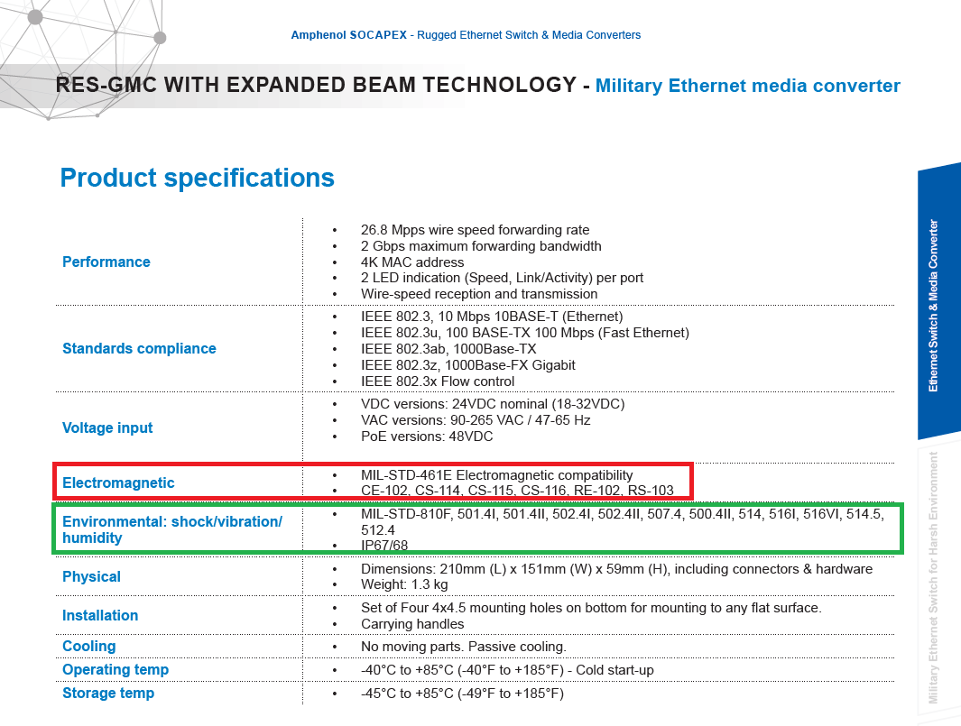
환경시험

Slide 12
전자기 시험
EMC 규격 MIL-STD-461E(1999년에 제정)는 오래된 규격이고 요즘은 MIL-STD-461F를 사용
전자파시험은 결국 크게 2가지로 분류. 시험 대상 장비가 방출(Emmision)하는 전자파가 얼마나 되는지 측정하는 시험(RE) 주변 전자방해에 얼마나 민감(Susceptibility)한지를 측정하는 시험(RS) 전파 무반사실에서 주파수를 스캔해 가면서 측정해야 하기 때문에 외부기관의 측정설비를 활용
RS-103(전파민감성): 제품으로부터 수미터 거리에서 주파수와 전파 강도 변화를 주면서 오작동 여부 확인, 크게 어렵지 않을 것으로 예상
RE-102(전파 방사 시험): 전파 수신기를 통해 미디어 컨버터로 부터 방출되는 전파 잡음의 크기를 주파수별로 측정하는 시험으로, 전파 잡음 기준치를 초과할때 이를 줄이기위한 시행착오가 필요할 것으로 예상, 주의 해야하는 실험으로 예상됨
EMC 규격 시험의 경우 461E와 461F 가 내용이 거의 동일함

Slide 13
환경시험
시험 종류 및 가혹도 확인할 것
810G, H 까지 있으나 현재 810F 도 많이 사용하는 것으로 예상

